Slide 1

Digital Watermarking
Mikołaj Leszczuk
13.12.2023
Notes:
Study of the impact of changes in the quality of the image due to modifications related with embedding digital watermark

Slide 2
Problems with Copyright
Why watermarks?
Media Type Diversity & Replication Techniques
Internet – main reason for watermarking
100% accurate replicating content
Original == copy
Not investigative
Internet considered as public domain
Media Types:
Audio
Video
Images (WWW page elements, porn, clip-arts)‏
Techniques: WWW, FTP, Usenet, P2P
Notes:
Problemy z prawami autorskimi – przyczyny powstania znaków wodnych
Internet (zwłaszcza WWW) – główny powód powstania znaków wodnych
Nieograniczone możliwości dla 100% dokładnej replikacji cyfrowej treści
Oryginał i kopia nie są rozróżnialne, kierunek replikacji nie do wykrycia
Media internetowe powszechnie uznawane jako własność publiczna
Problemy z prawami autorskimi – typy mediów i techniki
Typy mediów:
Dźwięk
Wizja
Obrazy (elementy stron WWW, pornografia, clip-art)‏
Techniki:
WWW
FTP
Usenet
P2p

Slide 3
What is Watermarking – Introduction
Digital watermarking – technique adding messages to digital:
Audio signals
Video signals
Image signals
Documents
Message – usually info related to:
Signal
Author of signal
Saturation of original content with ‘signature’
Not protecting against illegal copying
Useful while proofing media source
Affecting quality – saturation adjustable
Notes:
Wprowadzenie do znaków wodnych – czym są znaki wodne? (½)‏
Cyfrowe znaki wodne – technika dodawania wiadomości do cyfrowych
Sygnałów dźwiękowych
Sygnałów wizyjnych
Sygnałów obrazowych
Dokumentów
Wiadomość – informacja związana z:
Sygnałem
Autorem sygnału

Slide 4
History of Watermarks
13th century
original paper line drawing watermarks differentiate paper makers
17th century
Claude Lorrain watermarked his drawings – first watermark system
17th century
first watermarked paper used in Swedish bank note in 1666
19th century
shaded watermark first used
19th century/ 20th century
watermarks on stamps
Notes:
Wprowadzenie do znaków wodnych – historia (½)‏
XIII w. - oryginalne papierowe znaki wodne składające się z rysowanych linii używane dla celów rozróżniania ówczesnych wytwórców papieru
XVII w. - Claude Lorrain znakował znakami wodnymi swoje rysunki – pierwszy system znaków wodnych
XVII w. - pierwszy papier ze znakami wodnymi używany w szwedzkich banknotach w 1666
XIX w. - po raz pierwszy użyto znaku wodnego z odcieniami szarości
XIX/XX w. - znaki wodne na znaczkach pocztowych

Slide 5
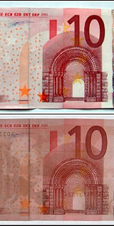
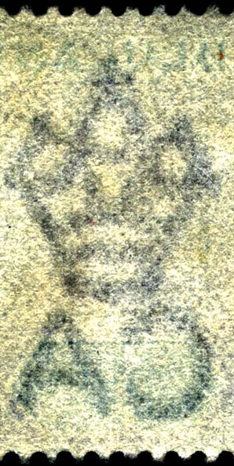
Examples of (Conventional) Watermarks
By The original uploader was Anton at German Wikipedia – Originally from de.wikipedia; description page is/was here., CC BY 2.5, https://commons.wikimedia.org/w/index.php?curid=2544871
Notes:
Wprowadzenie do znaków wodnych – historia (2/2)‏

Slide 6
Watermark Types Breakdown
By durability:
Resistant (robust)
Fragile
By media:
Image
Video
Sound
By cryptography:
Public
Private
Asymmetric
By visibility:
Visible
Invisible

Slide 7
Secure Watermark Resistant to...
File format
Bit depth
Compression ratio (light compression only)‏
Content type
Analogue/digital conversion
Color/grey-scale conversion
Noise
Filtering
Permutations
Quantization/ sampling
Rotation
Scaling
Removals/insertions
Averaging
Data exchanging
Notes:
Wprowadzenie do znaków wodnych – zabezpieczenie niezależne od...
Filtrowania
Permutacji
Kwantyzacji/próbkowania
Rotacji
Skalowania
Usunięć/wstawień
Uśredniania
Wymiany danych
Formatu pliku
Głębokości bitowej
Stopnia kompresji (tylko nieznaczna kompresja)‏
Typu treści
Konwersji analogowo/cyfrowej
Konwersji kolor/skala odcieni szarości
Szumu

Slide 8
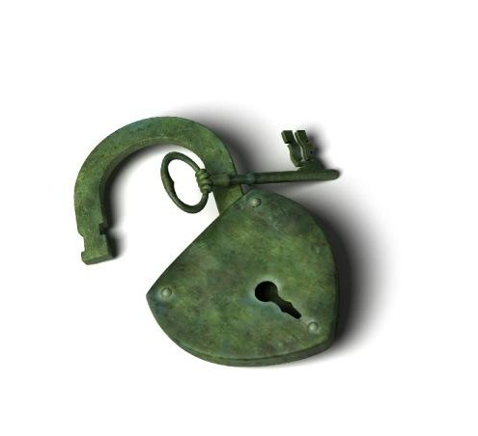
Attributes
Imperceptibility:
High fidelity expected
Watermarked object to look or sound like original
Robustness:
Watermark (sometimes) to be able to survive any reasonable processing inflicted on carrier
Security:
Watermarked object to not to allow for un-authorized detection
Notes:
Wprowadzenie do znaków wodnych – atrybuty
Niewykrywalność:
Oczekiwana wysoka wydajność
Obiekt ze znakiem wodnym powinien wyglądać (lub brzmieć) identycznie (albo bardzo podobnie) jak oryginał
Zdolność przetrwania:
Znak wodny (czasami) powinien być w stanie przetrwać każde normalne przetwarzanie wprowadzane przez nośnik
Bezpieczeństwo:
Obiekt ze znakiem wodnym nie powinien pozwolić na nieautoryzowaną detekcję

Slide 9
Visual Watermarking
Images and video sequences
Videos to be considered as stream of individual images
Image watermarking techniques applicable to video if individual frames treated as images
Such techniques not making use of availability of temporal domain apart from spatial domain
Watermarking of video = watermarking series of images:
Raw frame data
Compressed data (more challenging)‏
Possible sophisticated techniques, exploiting presence of temporal domain
Video – new ways for designing better attacks as well
Notes:
Wprowadzenie do znaków wodnych – znaki wodne w sekwencjach wizyjnych
Sekwencje wizyjne mogą być traktowane jako strumienie niezależnych obrazów
Techniki znaków wodnych do obrazów możliwe do zastosowania w sekwencjach wizyjnych jeśli poszczególne klatki są traktowane jak obrazy
Takie techniki nie biorą pod uwagę dostępności domeny czasowej (prócz istniejącej domeny przestrzennej)‏
Wprowadzenie do znaków wodnych – znaki wodne w sekwencjach wizyjnych
Znaki wodne w sekwencjach wizyjnych = znaki wodne w serii obrazów:
Nieskompresowane dane ramki
Skompresowane dane (trudniejsze zadanie)‏
Możliwe zastosowanie zaawansowanych technik, korzystających z istnienia domeny czasowej
Sekwencje wizyjne – to także nowe możliwości tworzenia lepszych ataków

Slide 10
Audio Watermarking
Audio watermarking – process of embedding information into audio
Audio (like any other data) – carrier for psycho-acoustically hidden data
Audio watermarking – not needed much for ownership copyright
Unlike video or images, ownership copyright usually not be disputed
Audio watermarking more into content delivery tracing
Inserting details about:
Distributor
Customer
Also used to search through digitized archives
Notes:
Wprowadzenie do znaków wodnych – znaki wodne w dźwięku (½)‏
Znaki wodne w dźwięku – proces umieszczania informacji w dźwięku
Dźwięk (jak każde inne dane) – nośnik danych ukrytych psycho-akustycznie
Znaki wodne w dźwięku (w odróżnieniu od sekwencji wizyjnych czy obrazów) – brak konieczności ochrony praw twórcy jako autora utworu
Autorstwo utworu zwykle niepodważalne
Wprowadzenie do znaków wodnych – znaki wodne w dźwięku (½)‏
Znaki wodne w dźwięku – proces umieszczania informacji w dźwięku
Dźwięk (jak każde inne dane) – nośnik danych ukrytych psycho-akustycznie
Znaki wodne w dźwięku (w odróżnieniu od sekwencji wizyjnych czy obrazów) – brak konieczności ochrony praw twórcy jako autora utworu
Autorstwo utworu zwykle niepodważalne
Wprowadzenie do znaków wodnych – znaki wodne w dźwięku (2/2)‏
Znaki wodne w dźwięku służą raczej śledzeniu trasy dostarczania treści, przez wprowadzanie informacji na temat:
Dystrybutora
Nabywcy
Używane także do wyszukiwania w zdigitalizowanych archiwach

Slide 11
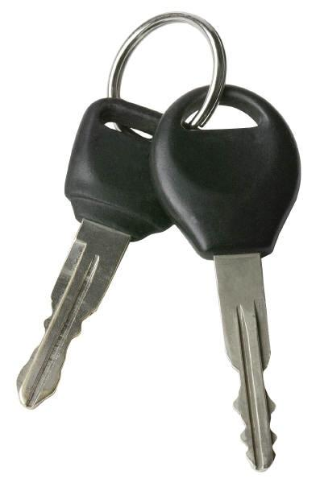
Cryptography Types in Watermarks
Public (blind) watermarking:
Cover (original) signal not needed during detection process to detect mark
Required solely random generation key
Private (non-blind) watermarking:
Original cover signal required during detection process
Asymmetric (public-key) watermarking:
Watermarking schemes with properties reminding asymmetric (public-key) crypto-system
Notes:
Typy znaków wodnych – nazewnictwo
Publiczne (niewidome) znaki wodne:
Sygnał maskujący (oryginalny) nie jest wymagany w czasie detekcji znaku wodnego
Wymagany indywidualnie wygenerowany klucz
Prywatne (nie-niewidome) znaki wodne:
Oryginalny sygnał maskujący wymagany w czasie detekcji znaku wodnego
Asymetryczny (typu klucza publicznego) znak wodny
Schemat systemu znaków wodnych z cechami przypominającymi asymetryczny (typu klucza publicznego) system kryptograficzny

Slide 12
Authentication vs. Identification
Authentication
Identification
Purpose – authentication
Audiovisual signal authentication
Multimedia content verification
Difficult to reproduce
Sensitive to distortion
Referred as: ‘fragile watermark’
Purpose – identification
Addition description to audiovisual content
Eg: ID referencing to address in database
Difficult to delete
Resistant to distortion
Referred as: ‘robust watermark’
Notes:
Typy znaków wodnych – znak wodny uwierzytelniający
Zastosowanie – uwierzytelnianie
Uwierzytelnianie sygnału audiowizualnego
Weryfikacja treści multimedialnej
Trudny do wygenerowania
Czuły na zakłócenia
Nazywany „Tłukliwym znakiem wodnym”
Typy znaków wodnych – identyfikujący znak wodny
Zastosowanie – identyfikacja
Dodanie pewnych opisów do treści audiowizualnych
Przykład: numer identyfikacyjny odnoszący się do adresu w bazie danych
Trudny do usunięcia
Odporny na zakłócenia
Nazywanym „wytrzymałym znakiem wodnym”

Slide 13
Breakdown of Watermarks by Visibility
Visible watermarks
‘Digital watermarks’
Visible = perceivable by human eye
Invisible watermarks
‘Steganography messages’
Invisible = not perceivable by human eye
‘Steganography’ = ‘covered/hidden writing’ (Greek origin)‏

Slide 14
Watermark Types – Relation to Cryptography
Watermarking/Steganography – NOT protecting message content (their meaning)‏
Cryptography – protecting content of messages (their meaning)‏
Advantage of steganography:
Unhidden coded message – suspicious
Steganography messages – not attracting attention
Notes:
Typy znaków wodnych – odniesienie do kryptografii
Znakowanie/steganografia – NIE zabezpieczają zawartości wiadomości (znaczenia)‏
Kryptografia – zabezpiecza zawartość wiadomości (znaczenie)‏
Zalety steganografii:
Jawna zakodowana wiadomość – podejrzane
Wiadomość steganograficzna – nie wzbudza podejrzeń

Slide 15
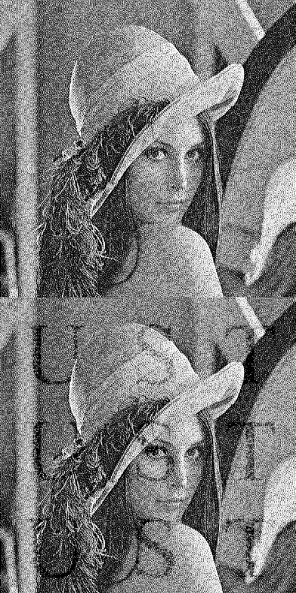
Watermark Types – Visible and Invisible Watermarks
Visible watermarks – for prevention
Invisible watermarks – for theft detection and proofing
Methods strongly depending on content type
Notes:
Typy znaków wodnych – widzialne i niewidzialne znaki wodne
Widzialne znaki wodne – prewencja
Niewidzialne znaki wodne – detekcja i udowadnianie kradzieży
Metody silnie zależne od typu treści

Slide 16
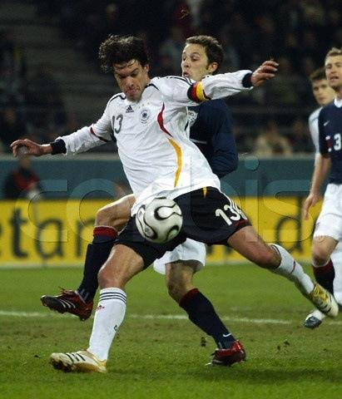
Visible Watermarks – Overview
Watermarked signal different from original
Example – adding watermark to image
Photography agencies adding © to previews
Two types of visible watermark:
Embossed
Non-embossed
Notes:
Widzialne znaki wodne – omówienie
Znakowany sygnał różni się od oryginału
Przykład – dodanie znaku wodnego do obrazu
Agencje fotograficzne dodają (C) do podglądów
Dwa rodzaje widzialnych znaków wodnych:
Wytłoczone
Nie wytłoczone

Slide 17
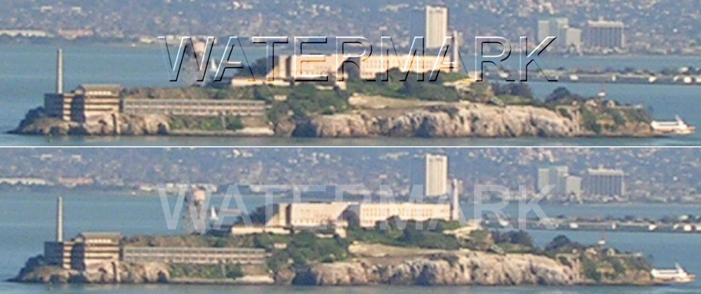
Visible Watermarks – Embossed and Non-Embossed
Notes:
Widzialne znaki wodne – wytłoczone i nie-wytłoczone

Slide 18
Invisible Watermarks
Requirements
Protection of Watermark
Watermark invisibility
Watermark resistance
Capacity of data in watermark (min. 64 bits)‏
Orthogonality
Low false detection probability (10⁻¹²)‏
Delay (2 frames)‏
Fast & cheap detection
User shouldn't:
Expect watermark
Detect watermark
Decode watermark
Remove watermark
Watermark protection level related to application
Notes:
Niewidzialne znaki wodne – wymagane cechy
Niewidzialność znaku wodnego
Odporność znaku wodnego
Pojemność danych w znaku wodnym (min. 64 bity)‏
Ortogonalność
Prawdopodobieństwo błędnego wykrycia znaku wodnego ($10^{-12}$)‏
Urządzenie wykrywające znak wodny (szybkie i tanie)‏
Niewidzialne znaki wodne – zabezpieczenie znaku wodnego
Użytkownik nie powinien móc:
Spodziewać sie znaku wodnego
Wykryć znak wodny
Zdekodować znak wodny
Usunąć znak wodny
Zabezpieczenie znaku wodnego zależne od aplikacji

Slide 19
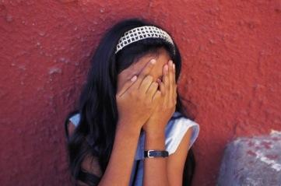
Data Hiding and Role of Masking
Sustaining perceptually unchanged signal level
But still allowing to detect watermark
Detection of watermark should be possible even if main content corrupted!
Watermarking possible through imperfection of human perception system
Strong audio/visual component can mask another one
Technique already used for lossy compression
Notes:
Niewidzialne znaki wodne – ukrywanie danych i rola maskowania
Zachowanie wizualnie niezmienionego poziomu sygnału ale wciąż pozwalającego na wykrycie znaku wodnego
Detekcja znaku wodnego powinna być możliwa nawet kiedy główna treścia jest uszkodzona!
Znaki wodne możliwe dzięki niedoskonałości zmysłów człowieka
Silny składnik audio/wideo może zamaskować inny
Technika używana już w kompresji stratnej
Niewidzialne znaki wodne – ukrywanie danych i rola maskowania
Zachowanie wizualnie niezmienionego poziomu sygnału ale wciąż pozwalającego na wykrycie znaku wodnego
Detekcja znaku wodnego powinna być możliwa nawet kiedy główna treścia jest uszkodzona!
Znaki wodne możliwe dzięki niedoskonałości zmysłów człowieka
Silny składnik audio/wideo może zamaskować inny
Technika używana już w kompresji stratnej

Slide 20
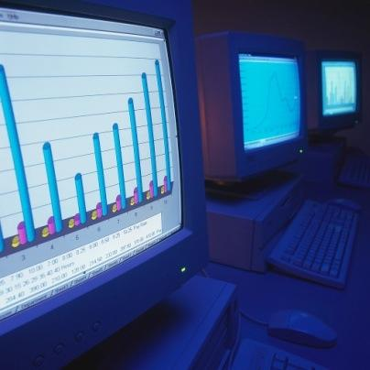
Invisible Watermarks – Algorithm Bit-Rate
Relatively small types of introduced information:
Identification number
Author name
Relatively large types of hidden information:
Smaller image in larger image
Speech in video
Ability of introducing information depends on introduced and original signals
Notes:
Niewidzialne znaki wodne – szybkość bitowa algorytmu
Stosunkowo niewiele typow wprowadzanej informacji: ID, autor
Relatywnie wiele typow ukrytej informacji: mniejszy obraz w wiekszym obrazie, mowa w wideo
Mozliwosc wprowadzenia informacji zalezy od wprowadzanych i oryginalnych sygnalow

Slide 21
Least Significant Bits (LSB) Method
Digital pictures used to hide messages
24-bit bitmap – 8 bits representing 3 color values (RGB) at each pixel
2⁸ (256) different values of each color value
E.g., luminance change 11111111 -> 11111110
Undetectable by human eye
Modifying only image LSB to introduce e.g.:
Another image
Text
Not changing signal to perceptually great extent
Only minor, undetectable variations in output signal
Relatively larger cover message – easier to hide
Notes:
Niewidzialne znaki wodne – najmniej znaczace bity (¼)‏
Obrazy cyfrowe uzyte do ukrywania wiadomosci w Internecie i innych mediach komunikacyjnych
24-bitowa mapa bitowa – 8 bitow reprezentujacych kazda z trzech wartosci kolorow, kazdego piksela
256 roznych wartosci kazdego koloru
Niewidzialne znaki wodne – najmniej znaczace bity (2/4)‏
Roznica miedzy powiedzmy 11111111 i 1111110 w wartosci intensywnosci
Raczej nie do wykrycia przez ludzkie oko
Dodane bity do obrazu modyfikujace tylko najmniej znaczace bity co wprowadza (e.g.) inny obraz, tekst
Brak zmiany sygnalu w widoczny sposob
Niewidzialne znaki wodne – najmniej znaczace bity (2/4)‏
Roznica miedzy powiedzmy 11111111 i 1111110 w wartosci intensywnosci
Raczej nie do wykrycia przez ludzkie oko
Dodane bity do obrazu modyfikujace tylko najmniej znaczace bity co wprowadza (e.g.) inny obraz, tekst
Brak zmiany sygnalu w widoczny sposob
Niewidzialne znaki wodne – najmniej znaczace bity (¾)‏
Tylko niewielka roznica w sygnale na wyjsciu (mniej lub bardziej niedetektowalna)‏
Wiekszy obraz przenoszacy (w porownaniu do uktytego) – latwiej ukryc
Minimalna jakosc:
- rozdzielczosc: 200x200
- glebokosc bitowa: 8-bitowa (256 kolorow)‏

Slide 22
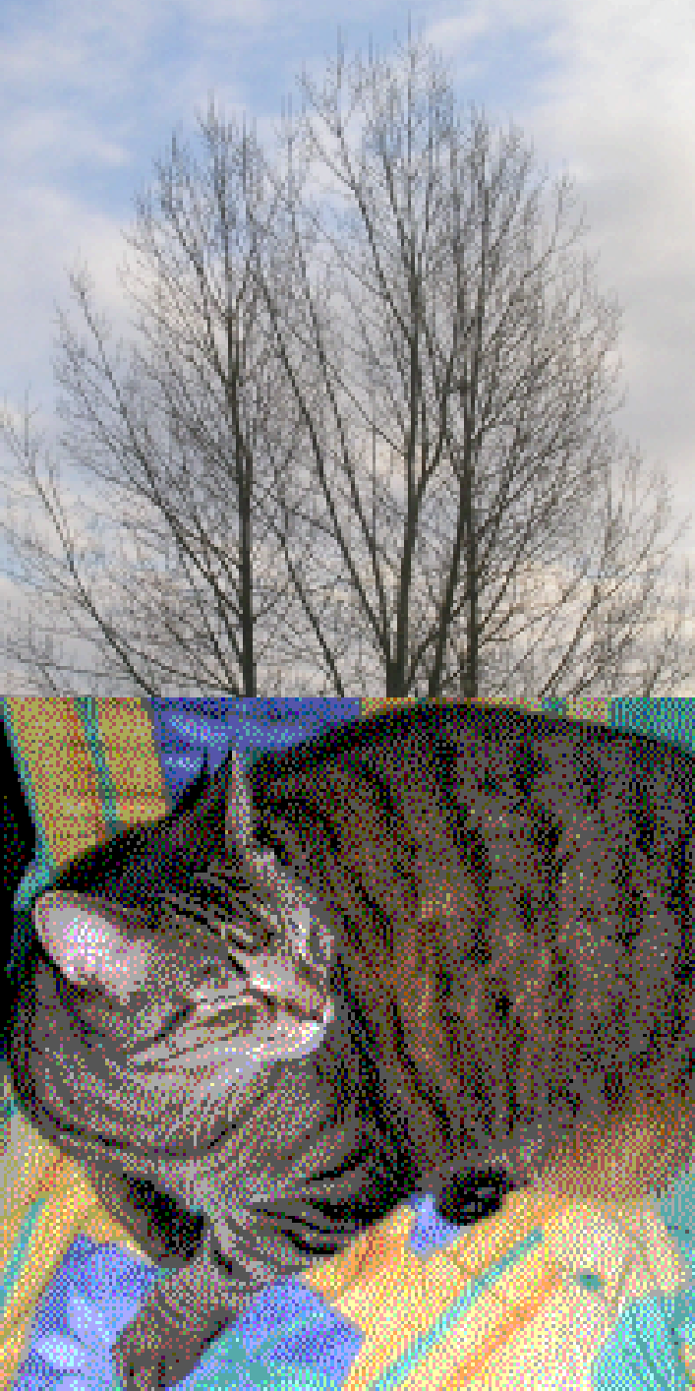
LSB Example
Image of tree, quality:
Resolution: 200x200
Bit depth: 8 (256 colors)‏
Removing all but last 2 bits of each color component
Almost completely black image
Making resulting image 85× brighter results in 2nd image
Image extracted from original
Notes:
Niewidzialne znaki wodne – najmniej znaczace bity (2/4)‏
Obraz drzewa
Usuniete wszystkie procz dwoch bitow kazdego komponentu koloru
W rezultacie prawie czarny obraz
Rozjasnienie 85x daje drugi obraz
Kot – obraz odczytany z obrazu oryginalnego

Slide 23
Frequency Domain Methods
Purely spatial techniques – not robust to some attacks to signal like:
Cropping
Zooming
Techniques quite robust to such attacks:
Frequency domain techniques
Mixed-domain techniques
Watermark spreading – detection in case of spatial or temporal fragmenting
Notes:
Niewidoczne znaki wodne - Domena czestotliwosci (½)‏
Techniki wylacznie przestrzenne – nieodporne na ataki na sygnal typu: kadrowanie, powiekszanie
Techniki dosyc odporne na takie ataki: techniki w dziedzinie czestotliwosci, techniki mieszane
Rozrzucanie znaku wodnego – wykrywanie w przypadku przestrzennej lub czasowej fragmentacji

Slide 24
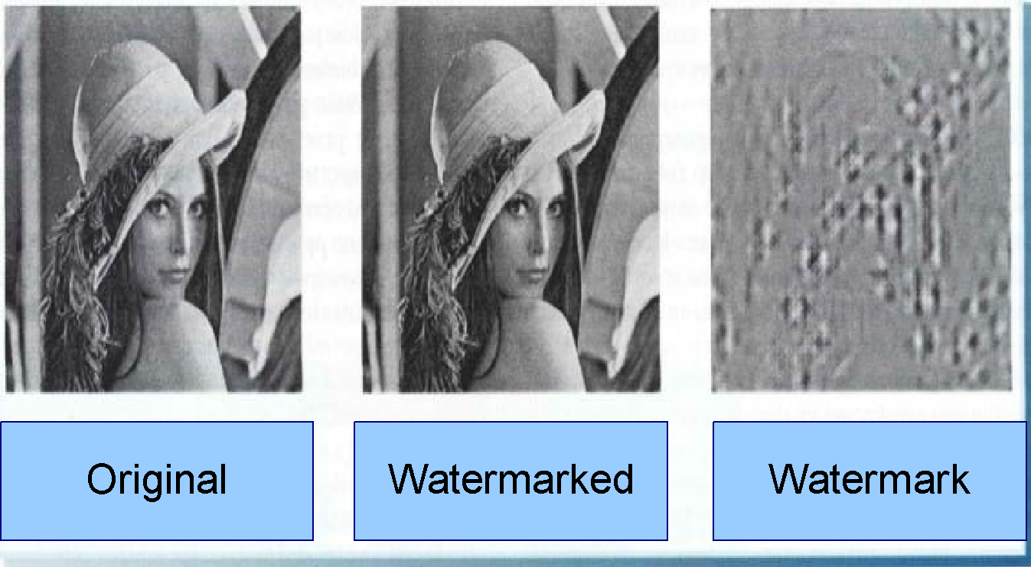
Frequency Domain Example

Slide 25
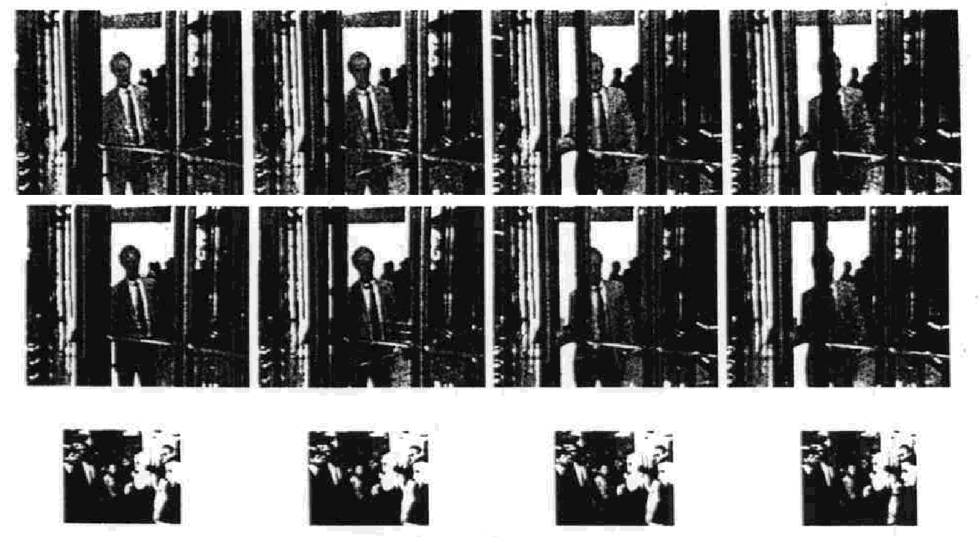
Invisible Video-in-Video Watermark

Slide 26

Example of Watermarking & Detection (1/4)‏
Picture with watermark

Slide 27
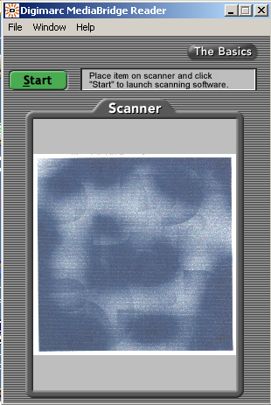
Example of Watermarking & Detection (2/4)‏
Picture with watermark after scanning, watermark detected using Digimarc MediaBridge™ Reader

Slide 28
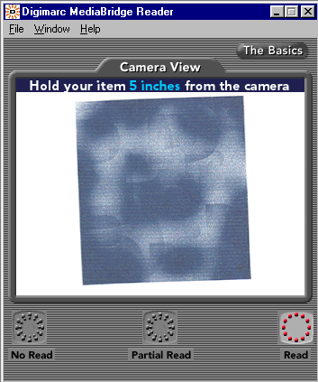
Example of Watermarking & Detection (3/4)‏
Picture with watermark after video camera recording, watermark detected using Digimarc MediaBridge™ Reader

Slide 29
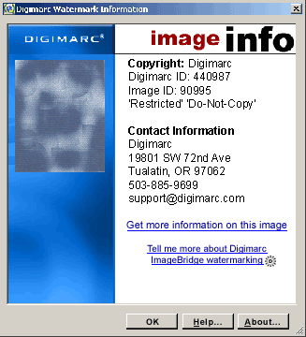
Example of Watermarking & Detection (4/4)‏
Watermark containing information about image author, detected using Digimarc ImageBridge™ Reader

Slide 30

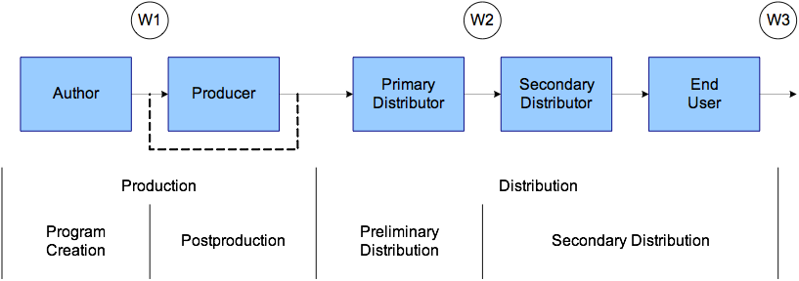
- Proposed in nineties by OCTALIS project - Sequential introduction of three defined watermark types
Watermark Transmission Chain – Rules for Watermarking

Slide 31
W1 – for preserving copyrights: - Unique ID used for communication with database storing all copyright data - 64-bit long for being unique

Slide 32
W2 – for distribution path identification: - Introduced in point of receive from distribution network - Containing transmission ID

Slide 33
W3 – for end user terminal identification: - Introduced in end user terminal

Slide 34
Removing Watermarks
Often only way – by “overwriting” through:
Blurring
Strong compression
Usually significantly affect quality!
Usually not possible to “overwrite” with another watermark

Slide 35
Introducing Another Watermark
Multiple watermarks considered as attacks wherein single watermark expected
Attack:
Any second operation of watermark embedding
Any other processing on carrier
Survival of watermark in those cases dependent on application
Robust watermark expected to survive such operations
Some tools not allowing to insert watermark if image already has watermark from same tool
Sometimes, watermark from one tool to get overwritten with watermark from another

